Slide 1
TIẾNG VIỆT 2
Tập 2
Tuần 20
Bài viết 2: Thời gian biểu

Slide 2

KHỞI ĐỘNG

Slide 3

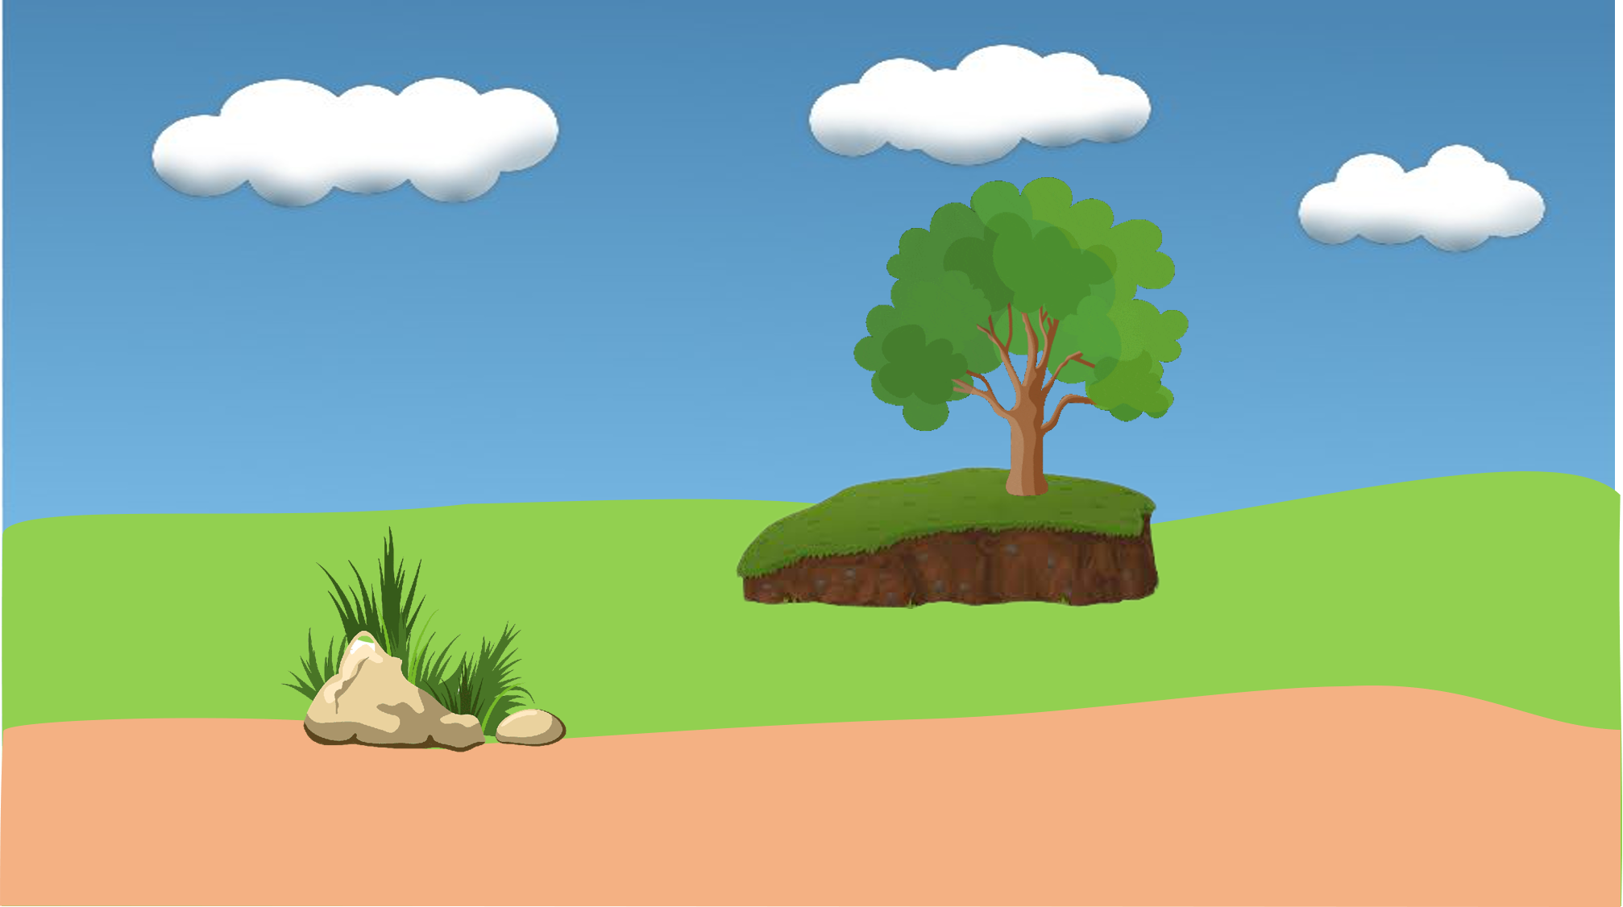
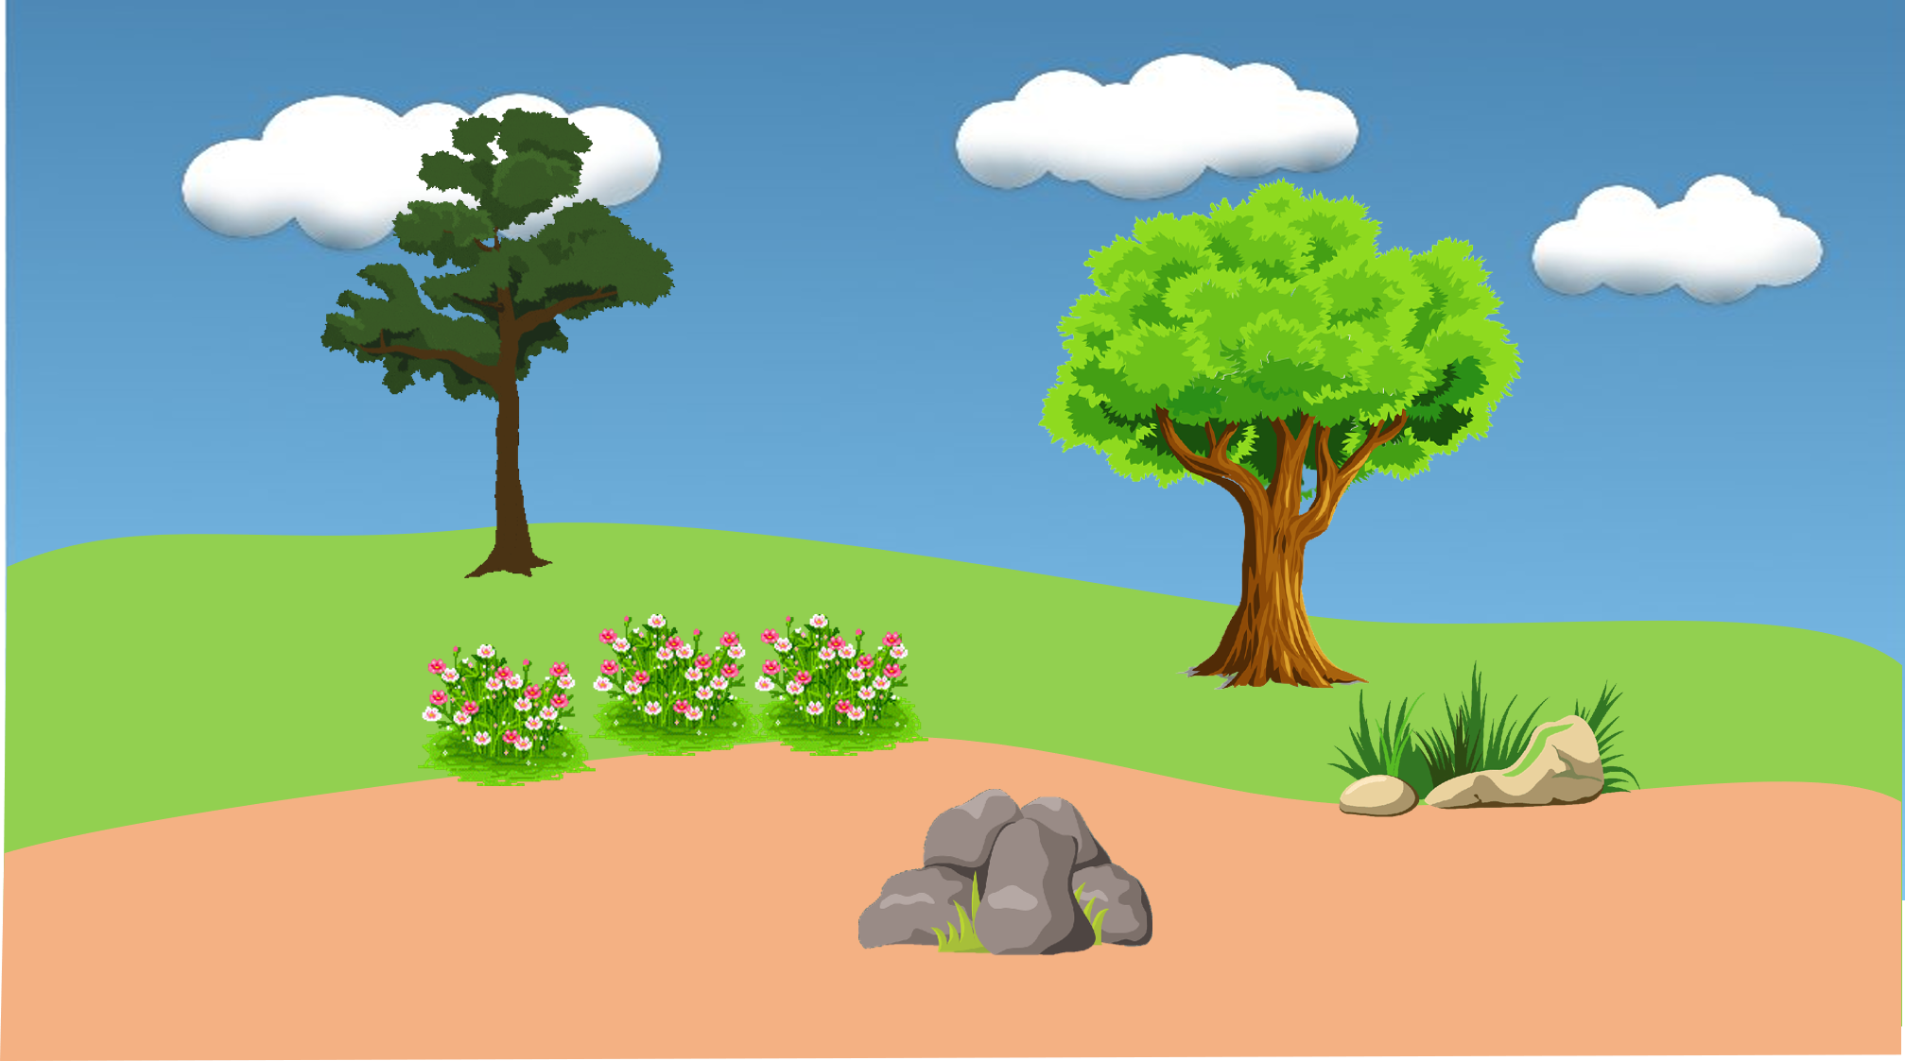




HƯỚNG DẪN
Thầy cô kích vào màn hình để bắt đầu trò chơi.
Kích chuột vào xe ô tô để tạo hiệu ứng di chuyển.
Kích chuột vào màn hình để hiện câu hỏi.
Kích chuột vào màn hình để hiện đáp án. Nếu không có câu trả lời đúng, cần hỗ trợ thì nhấn vào xì trum bay để hiện đáp án.
Kích chuột vào xe ô tô để chướng ngại vật biến mất, xe di chuyển tới chướng ngại vật tiếp theo.
VƯỢT CHƯỚNG
NGẠI VẬT
BẮT ĐẦU
Kíttt….

Slide 4
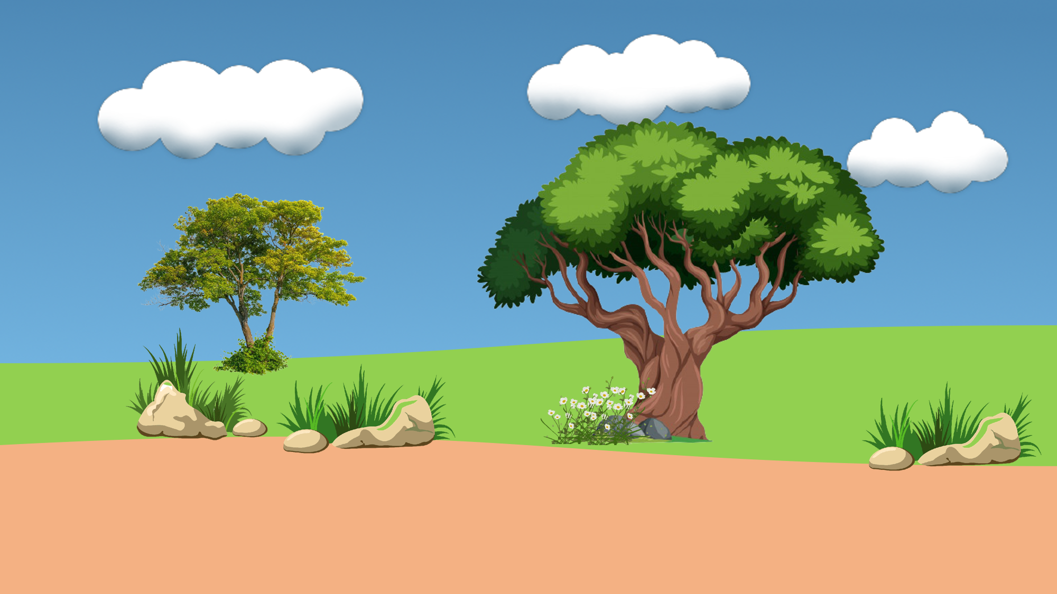
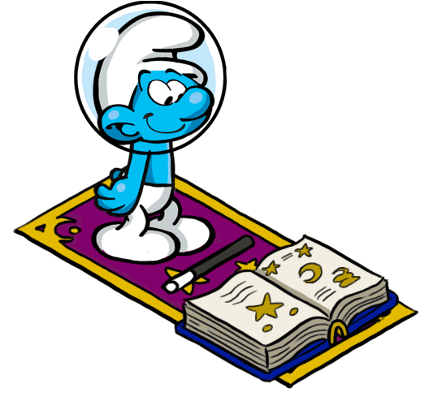


Hàng ngày, em ăn sáng trong khoảng thời gian nào?
Từ 6h đến 7h
Từ 6h đến 7h
Không trả lời được thì mình giúp cho để qua vòng nhé!
Kíttt….

Slide 5
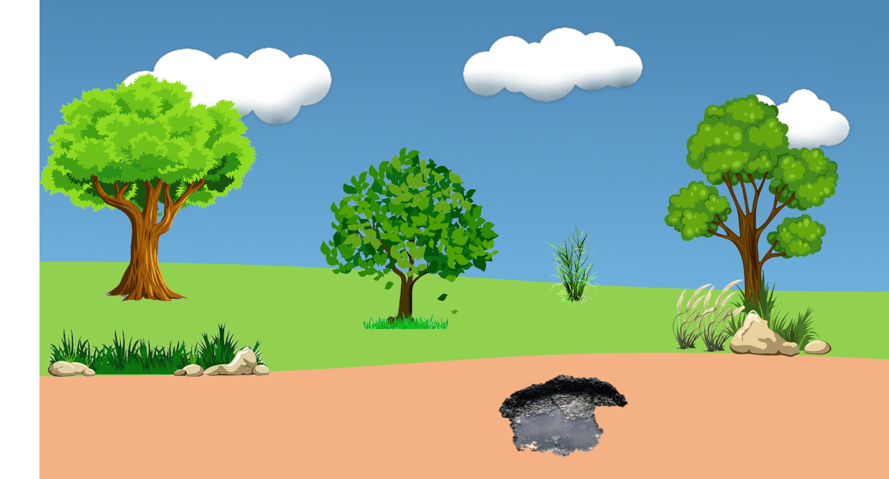
Em thường làm bài tập ở nhà vào buổi nào trong ngày?
Buổi tối
Không trả lời được thì mình giúp cho để qua vòng nhé!
Buổi tối
Kíttt….

Slide 6
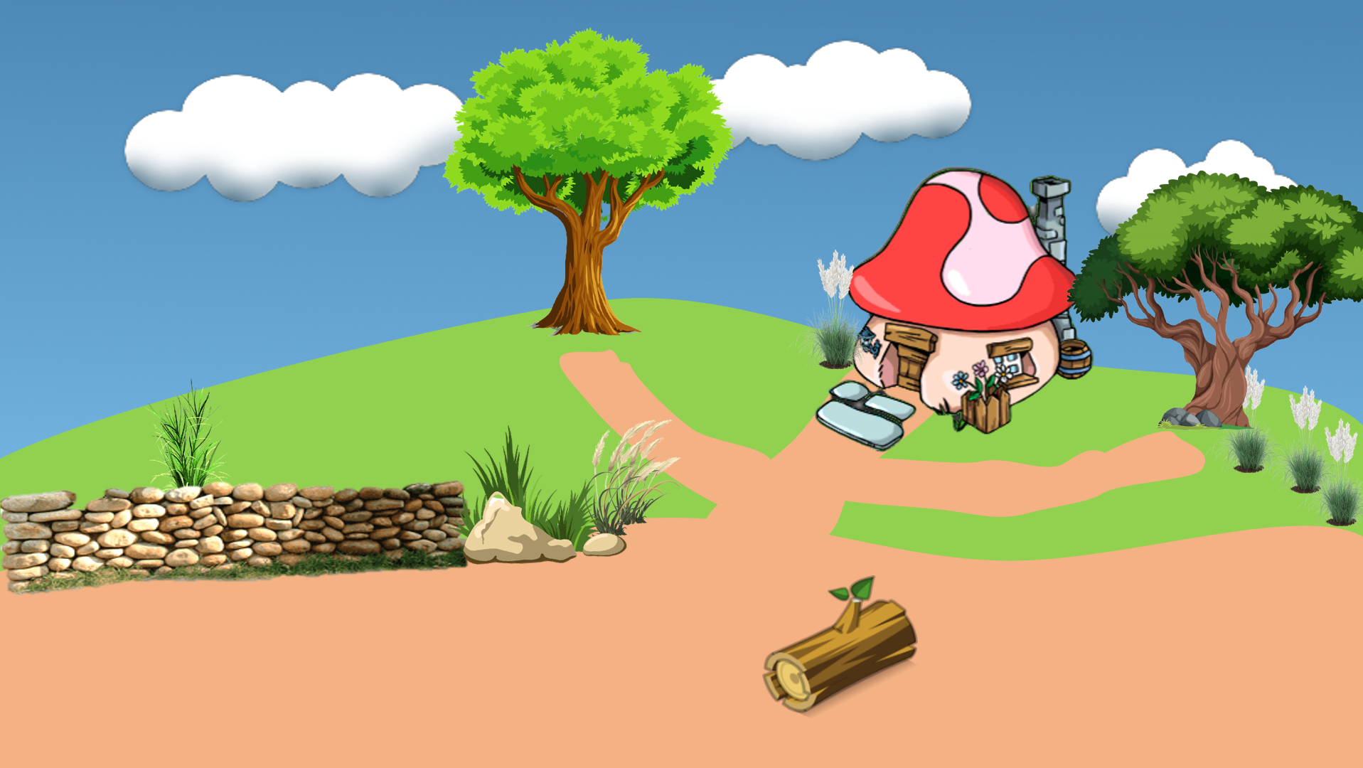








Chúng ta thường nghỉ trưa trong khoảng thời gian nào?
Từ 11h đến 13h
Từ 11h đến 13h
Không trả lời được thì mình giúp cho để qua vòng nhé!
Kíttt….

Slide 7







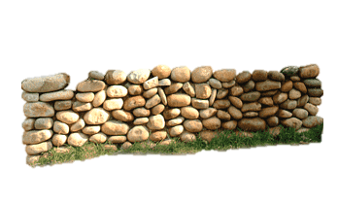





CHÀO MỪNG TÍ XÌ TRUM VỀ NHÀ
Ngày nào trong tuần em được nghỉ học?
Thứ 7 và Chủ nhật
Thứ 7 và Chủ nhật
Không trả lời được thì mình giúp cho để qua vòng nhé!

Slide 8
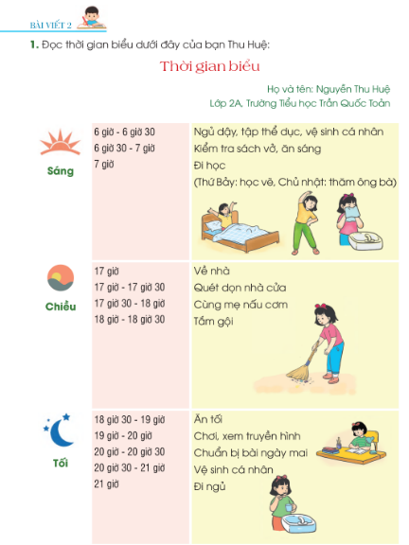
Đọc thời gian biểu:
Buổi sáng// 6 giờ đến 6 giờ 30// Ngủ dậy,/ tập thể dục,/ vệ sinh cá nhân//
6 giờ 30 đến 7 giờ// Kiểm tra sách vở,/ ăn sáng//
7 giờ// Đi học//
Buổi chiều// 17 giờ// Về nhà//
17 giờ đến 17 giờ 30// Quét dọn nhà cửa//
17 giờ 30 đến 18 giờ// Cùng mẹ nấu cơm//
18 giờ đến 18 giờ 30// Tắm gội//

Slide 9
Buổi tối// 18 giờ 30 đến 19 giờ// Ăn tối//
19 giờ đến 20 giờ// Chơi, xem truyền hình//
20 giờ đến 20 giờ 30// Chuẩn bị bài ngày mai//
20 giờ 30 đến 21 giờ// Vệ sinh cá nhân//
21 giờ// Đi ngủ//

Slide 10

- Đây là thời gian biểu của ai?
- Đây là thời gian biểu của bạn Nguyễn Thu Huệ, học lớp 2A Trường Tiểu học Trần Quốc Toản.
- Bạn Huệ đi học ngày bao nhiêu buổi?
- Bạn Huệ đi học ngày 2 buổi: sáng và chiều.

Slide 11
- Buổi sáng, Thu Huệ làm những việc gì?
- Buổi sáng, Huệ dậy lúc 6 giờ, Huệ tập thể dục, vệ sinh cá nhân 30 phút, đến 6 giờ 30. Từ 6 giờ 30 đến 7 giờ, Huệ kiểm tra sách vở, ăn sáng. 7 giờ Huệ đi học đến 17 giờ.
- Buổi chiều, Thu Huệ làm những việc gì?
- 17 giờ Huệ về nhà. Huệ quét dọn nhà cửa 30 phút, đến 17 giờ 30. Từ 17 giờ 30 đến 18 giờ, Huệ cùng mẹ nấu cơm và đi tắm gội từ 18 giờ đến 18 giờ 30.

Slide 12
- Buổi tối, Thu Huệ làm những việc gì?
-Tối đến, Huệ ăn tối từ 18 giờ 30 đến 19 giờ. Từ 19 giờ đến 20 giờ, Huệ chơi và xem truyền hình. 20 giờ đến 20 giờ 30, Huệ chuẩn bị bài ngày mai và vệ sinh cá nhân từ 20 giờ 30 đến 21 giờ. Sau đó, Huệ đi ngủ. Kết thúc một ngày của Huệ.

Slide 13
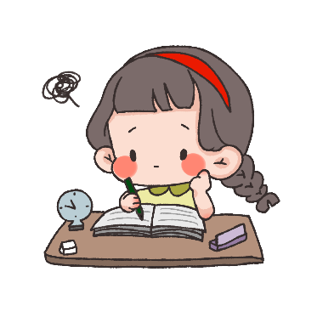
- Bạn Huệ lập thời gian biểu để làm gì?
- Thu Huệ lập thời gian biểu để biết những việc cần làm trong một ngày, để nhớ việc và làm việc đó một cách thong thả, tuần tự, hợp lí, đúng lúc.
- Thời gian biểu của Thu Huệ vào ngày nghỉ có gì khác thường?
- Thứ bảy, chủ nhật là ngày nghỉ, Huệ không đến trường. Thứ bảy, Huệ đi học vẽ. Chủ nhật, Huệ đi thăm ông bà.

Slide 14

2. Dựa theo mẫu thời gian biểu của bạn Thu Huệ, lập thời gian biểu buổi tối của em.

Slide 15
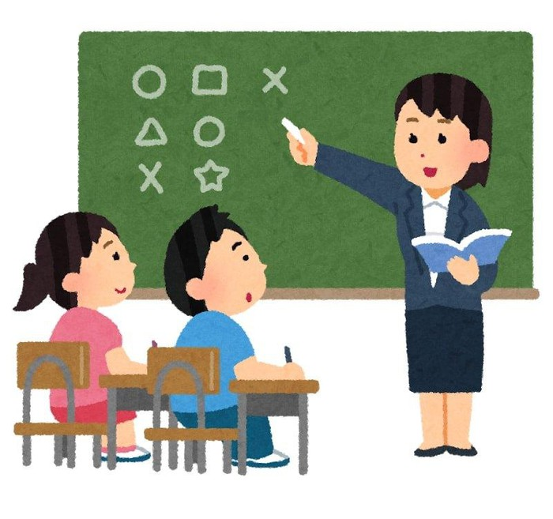

- Đề bài yêu cầu lập thời gian biểu vào buổi nào?
- Đề bài yêu cầu lập thời gian biểu vào buổi tối.
Lưu ý: Lập thời gian biểu đúng những việc mình thường làm vào buổi tối hoặc lên kế hoạch cho buổi tối.

Slide 16


HỌC SINH THỰC HÀNH

Slide 17
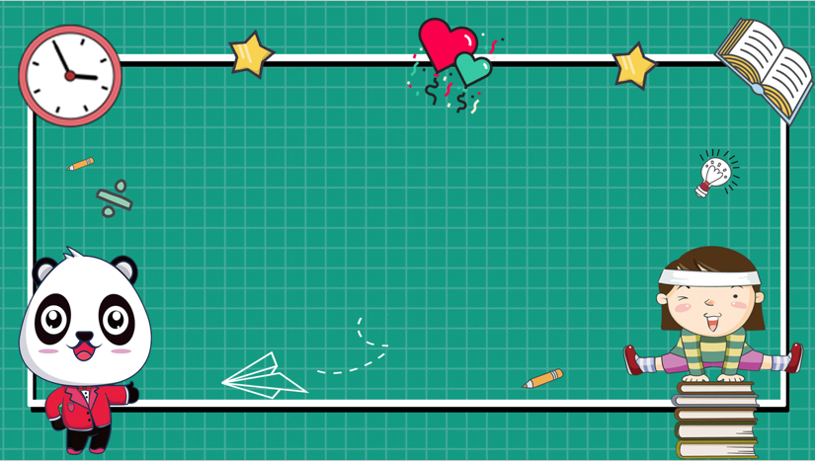
TRÌNH BÀY SẢN PHẨM

Slide 18
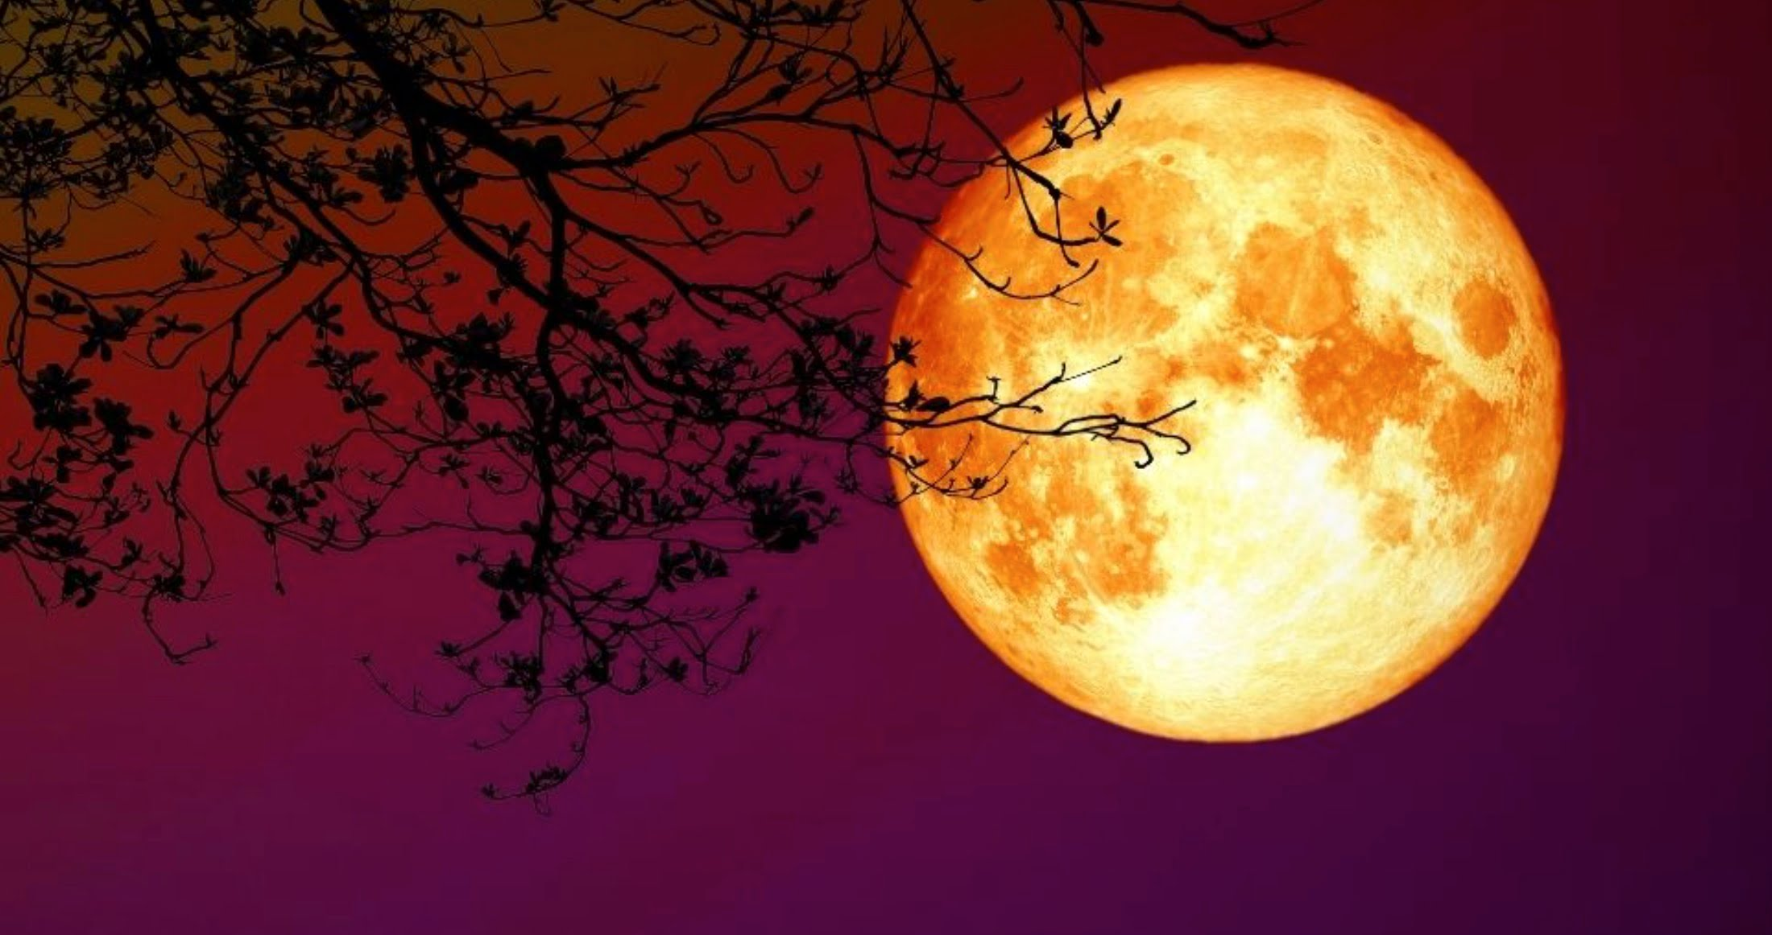
Đừng bao giờ để đến ngày mai những việc bạn có thể làm ngày hôm nay. – Benjamin Franklin
THỜI GIAN BIỂU
Họ và tên: Lớp:
BUỔI TỐI | 18 giờ - 18 giờ 30 | Ăn tối
 | 18 giờ 30 – 19 giờ 15 | Chơi, nghỉ ngơi.
 | 19 giờ 15 – 20 giờ 30 | Ôn lại bài cũ, chuẩn bị bài ngày mai đi học.
 | 20 giờ 30 – 21 giờ | Vệ sinh cá nhân
 | 21 giờ | Đi ngủ
Đừng bao giờ để đến ngày mai những việc bạn có thể làm ngày hôm nay. – Benjamin Franklin

